Slide 1
Оптимизация алгоритма сравнения дескрипторных сущностей с помощью подхода параллельных вычислений worker pool
Студент: Михайлов А. А.
Руководитель: Канева О.Н.

Slide 2
Дескрипторная сущность
– любой объект из профессионально-образовательной сферы, который можно описать с помощью Знать, Уметь, Владеть

Slide 3
Пример дескрипторных сущностей
студент_иван = {
S: Иван,
D: {
знать: [т. Пифагора],
уметь: [находить гипотенузу],
владеть: [мат. пакетами]
}
T: { катет: [ [0.4], [0.4], [0.2] ] }
}
студент_александр = {
S: Александр,
D: {
знать: [понятие гипотенуза],
уметь: [определять гипотенузу],
владеть: []
}
T: { гипотенуза: [ [0.5], [0.5], [] ] }
}

Slide 4
Поиск семантической близости
Иван Владимирович Шарун
https://www.overleaf.com/8454388756mccydkdjcdss

Slide 5
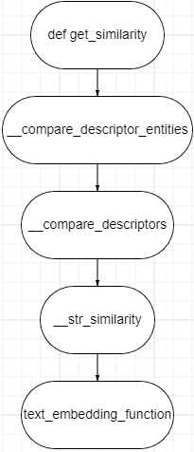
Структура алгоритма

Slide 6
Структура алгоритма

Slide 7
Декартово произведение

Slide 8
Решение
Идем по всем значениям i дескриптора ПЕРВОЙ сущности Идем по всем значениям i дескриптора ВТОРОЙ сущности
i_descriptions_values_sim = нахождение близости соответствующей пары с помощью __str_similarity()
ДАЛЬНЕЙШИЕ ВЫЧИСЛЕНИЯ НА ОСНОВЕ i_descriptions_values_sim
forfor_array = декартово произведение всевозможных пар при сравнении
Параллельные вычисления на 4 потоках:
str_similarity_arr = нахождение близости каждой пары forfor_array с помощью __str_similarity()
проходимся по всем значениям близости пар декартового произведения:
ДАЛЬНЕЙШИЕ ВЫЧИСЛЕНИЯ НА ОСНОВЕ str_similarity_arr

Slide 9
Графики зависимости времени выполнения от количества пар
старый алгоритм
оптимизированный алгоритм

Slide 10
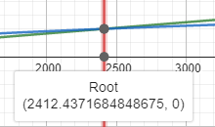
Пороговое значение
старый алгоритм
оптимизированный алгоритм

Slide 11
Перспектива параллельных вычислений
старый алгоритм
оптимизированный алгоритм

Slide 12
Решение
threshold value = 2421
forfor_array = декартово произведение всевозможных пар при сравнении
если (количество пар > threshold value):
Параллельные вычисления на 4 потоках:
str_similarity_arr = нахождение близости каждой пары с помощью
__str_similarity()
иначе:
str_similarity_arr = нахождение близости каждой пары с помощью
__str_similarity()
проходимся по всем значениям близости пар декартового произведения:
ДАЛЬНЕЙШИЕ ВЫЧИСЛЕНИЯ НА ОСНОВЕ str_similarity_arr

Slide 13
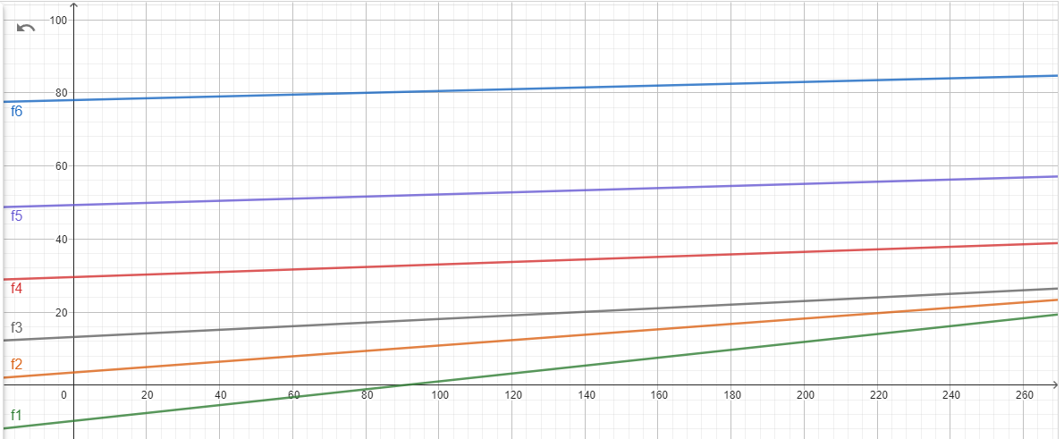
Графики зависимости времени выполнения от количества пар при разном количестве потоков

Slide 14
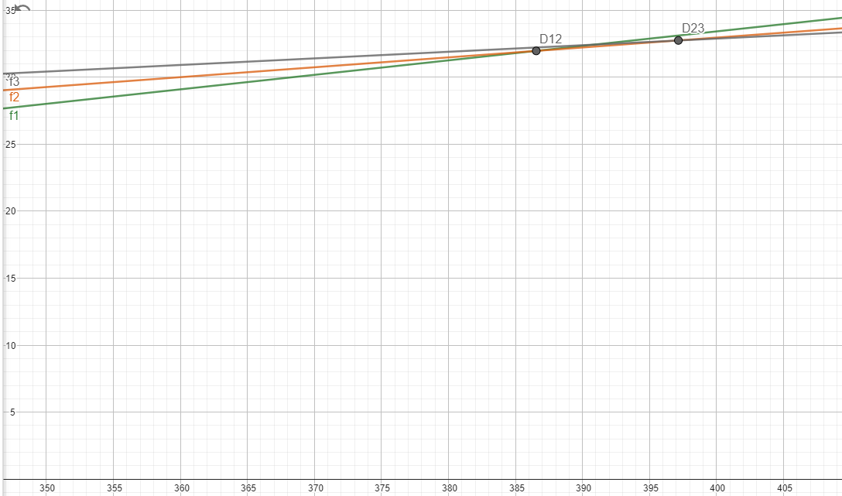
Точки пересечения f1-f2 и f2-f3

Slide 15
Взаимное расположение точек пересечения графиков f1-f4

Slide 16
Взаимное расположение точек пересечения графиков f1-f4

Slide 17
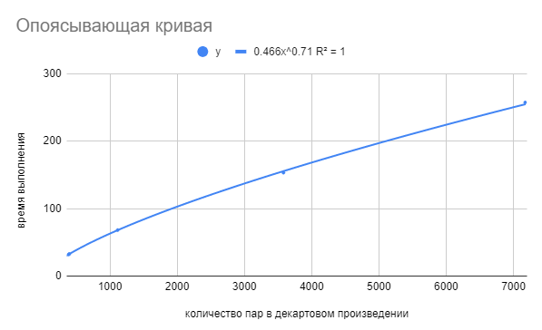
Опоясывающая кривая

Slide 18
График опоясывающей кривой

Slide 19
Уравнение прямой
y = ax + c

Slide 20
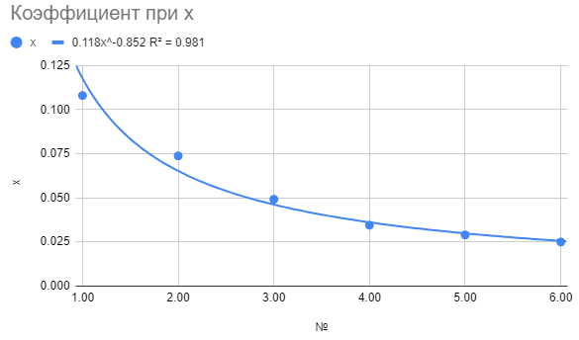
График зависимости коэффициента при х от количества потоков

Slide 21
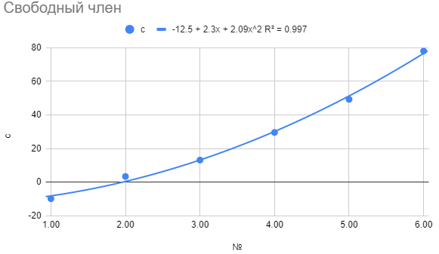
График зависимости свободного члена от количества потоков

Slide 22
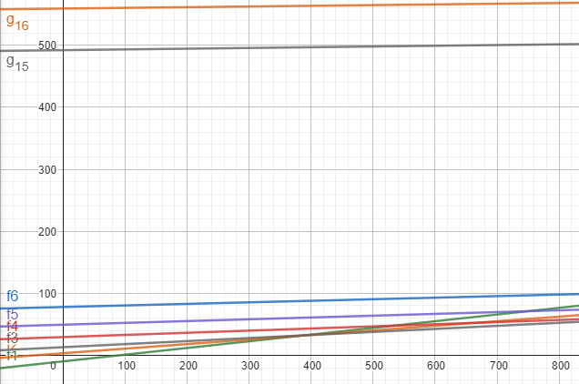
Аппроксимация графика зависимости времени работы при 15 и 16 от количества пар в декартовом произведении

Slide 23
Точка пересечения графиков f15-f16

Slide 24
Адекватность полученных приближений
Сопоставление данных при работе в 8 потоках
Уравнение, полученное от модели: y=0.02006547007 x+139.66.
Уравнение, составленное на основе проведенное эксперимента: y=0.020301 x+137.982.
delt a=0.000236.
delt c =1.678
Точка пересечения f7-f8 лежит на опоясывающей кривой

Slide 25
Итоговое решение
Алгоритм:
1 на вход подаются два дескриптора для сравнения;
2 оценивается декартово произведение – количество пар;
3 подбор количества потоков:
перебираем count [от 1 до количества возможных потоков машины]:
если аппроксимация при count потоков дает прогноз времени больше, чем опоясывающая кривая:
переходим к следующему count
иначе:
оптимальное количество потоков = count
конце поиска

Slide 26
Визуализация результата

